Slide 1
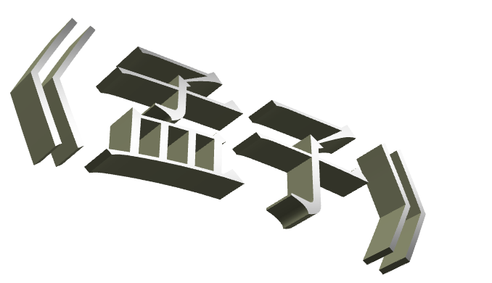
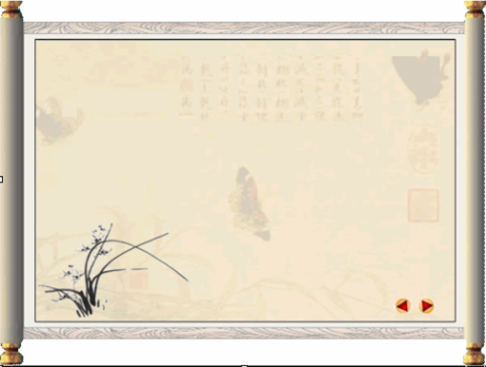
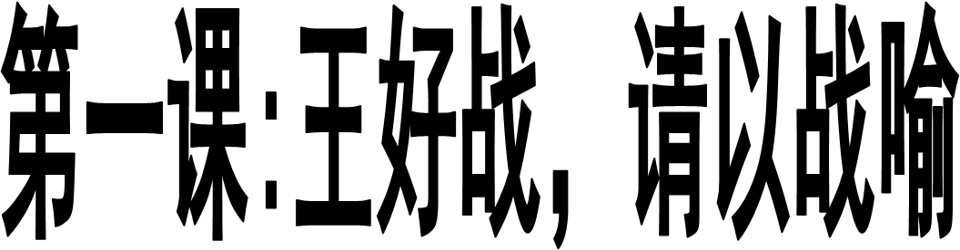

Slide 2

挟泰山以超北海，此不能也，非不为也。
为老人折枝，是不为
也，非不能也。

Slide 3

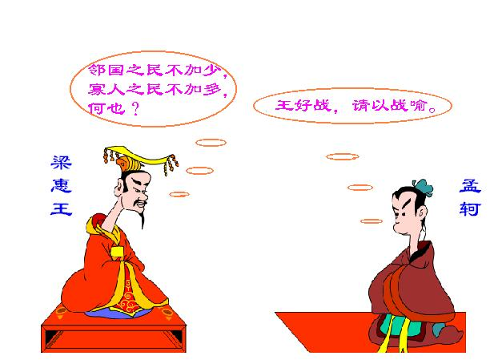
回顾

Slide 4

根据拼音写出汉字，给加点字注音。
（1）弃甲曳（ ）兵
（2）涂（ ）有饿殍 ( )
(3) 鸡豚（ ）狗彘（ ）之畜( )
(4) 数（ ）罟（ ）不入洿（ ）池
(5) 无（ ）失其时
(6) 谨庠（ ）序之教
(7) 颁（ ）白者不负戴于道路矣
(8) 申之以孝悌（ ）之义
yè
tú，通“途”
piǎo
tún
zhì
xù
cù
gǔ
wū
wú，通“毋”
xiáng
bān，通“斑”
tì

Slide 5
通假字
1、不可，直不百步耳。
2、则无望民之多于邻国也。
（无失其时；王无罪岁）
3、颁白者不负戴于道路矣
4、涂有饿莩而不知发

Slide 6
词类活用
1、填然鼓之
2、树之以桑
3、五十者可以衣帛矣
4、然而不王者
5、是使民养生丧死无憾也
6、王无罪岁
名词活用动词

Slide 7
◆ 谨庠序之教
◆ 是使民养生丧死无憾也
形容词活用动词
动词作名词

Slide 8
古今异义
1、寡人之于国也
2、河内凶
3、请以战喻
4、弃甲曳兵而走
5、或百步而后止
6、然而不王者
国君对自己的谦称/形影孤单的人
黄河/河流
荒年/凶恶，不吉利
请允许我/礼貌用语，让对方……
兵器/士兵
跑/行走
或者/有的人
这样却/连词，表转折

Slide 9
特殊句式
1、是亦走也。
2、王道之始也。
3、非我也，岁也。
4、非我也，兵也。
5、未之有也。
判断句
宾语前置

Slide 10
7、则无望民之多于邻国也
8、树之以桑
9、申之以孝悌之义
10、颁白者不负戴于道路矣
状语后置

Slide 11
以
申之以孝悌之义
斧斤以时入山林
以五十步笑百步
王好战，请以战喻
介词，把
介词，按照
介词，凭借
介词，用

Slide 12
找出实行“王道”的七种措施的句子
①不违农时，谷不可胜食也。
②数罟不入洿池，鱼鳖不可胜食也
③斧斤以时入山林，材木不可胜用也。
④五亩之宅，树之以桑，五十者可以衣帛矣
⑤鸡豚狗彘之畜，无失其时，七十者可以食肉矣。
⑥百亩之田，勿夺其时，数口之家，可以无饥矣。
⑦谨库序之教，申之以孝悌之义，颁白者不负戴于道路矣。

Slide 13
讨论：孟子否定了魏国及邻国之政，那么
他的理想政治—“仁政”的具体内容是什么？
不违农时（农）
王道
之始
不可胜食
保护鱼类（渔）
按时砍伐（林）
不可胜用
保民
鼓励养蚕（纺）
繁兴六畜（牧）
王道
之成
生产粮食（农）
兴办教育
教民

Slide 14
思考：孟子在最后一段旨在说明什么？用了什么
说理方法？
旨在阐述统治者想使民加多应有的态度：应反省自己，清除虐政，施行仁政。
对比 狗彘食人食(贵族）
涂有饿莩（百姓）
比喻 涂有饿莩归罪于年成不好
刺人而杀人归罪于武器

Slide 15
品读第2则——齐人有一妻一妾
其良人出，则必餍酒肉而后反。
良人：丈夫 餍：吃饱 反：同“返”
其妻问所与饮食者，则尽富贵也，而未尝有显者来
所与饮食者：在一起吃喝的
富贵：有钱有地位 显者：有名望有地位
瞷良人之所之 蚤起 施从良人之所之
瞷：窥视 之：往，到……去
蚤：同“早” 施：同“迤”，斜行

Slide 16

遍国中无与立谈者
此其为餍足之道也
之墦间，之祭者，顾而之他
此其为餍足之道也！
良人者，所仰望而终身也。今若此！ 讪 相泣
仰望：指望、依靠 讪：讥笑怨骂
相泣：面对面哭

Slide 17
良人未之知也，施施从外来，骄其妻妾
施施：喜悦自得的样子 骄：轻视，傲慢
由君子观之，则人之所以求富贵利达者，其妻妾不羞也而不相泣者，几希矣！

Slide 18

指责社会上那些用龌龊的手段谋求富贵显达的人，连他们自己的妻妾都感到无地自容。

Slide 19
第三则
孟子

Slide 20
1、什一
2、今兹未能
3、请轻之
4、今有人日攘其邻之鸡者
5、斯速已矣
十分之一
今年
形容词作动词，减轻
窃取
副词，名词作状语，每日
则
停止

Slide 21
运用偷鸡者知道自己的行为不符合道义却不能停止，来讽刺宋国君臣知道赋税苛重不符合道义却要等到明年才改变，显示宋国君臣不施“仁政”，不关心民生的道理

Slide 22
第四则
孟子

Slide 23
重点字词梳理
①出，语人曰
②卒然问曰
③今夫天下之人牧
④孰能与之
⑤则天下皆引领而望之矣
⑥天下恶乎定
⑦如有不嗜杀人者

Slide 24
文中用了怎样的寓言故事？
禾苗
遇旱而枯槁
遇雨而兴盛
百姓
遇暴政而痛苦
遇仁政而归之
百姓归附
大水流向低处

Slide 25
“如有不嗜杀人者，则天下之民皆引领而望之矣”反映了孟子主张要用“仁政”来获得民心，从而统一天下的仁政思想。

Slide 26
说说孟子论辩艺术的高超之处.
其一，善于掌握说话对象的心理，长于诱导启发，始终争取主动。
其二，运用比喻、寓言来说理。
其三，层次分明，结构严谨。层层递进，步步深入，环环相扣，凸显出孟子论辩的雄浑、缜密、深沉的特质。
其四，语气逼真，接近口语，生动风趣。

